Slide 1

Exploração e análise de dados

Slide 2
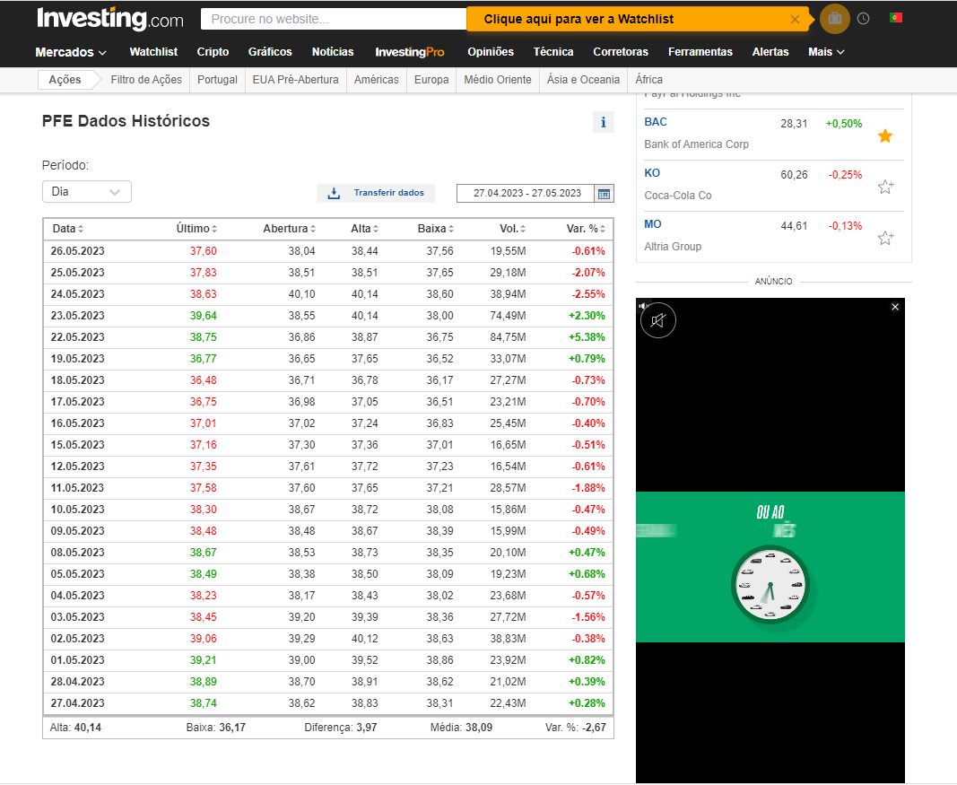
Recolha de dados
Dados referentes às cotações da Pfizer;
Extração de dados desde 01/01/2020 até 22/05/2023.

Slide 3
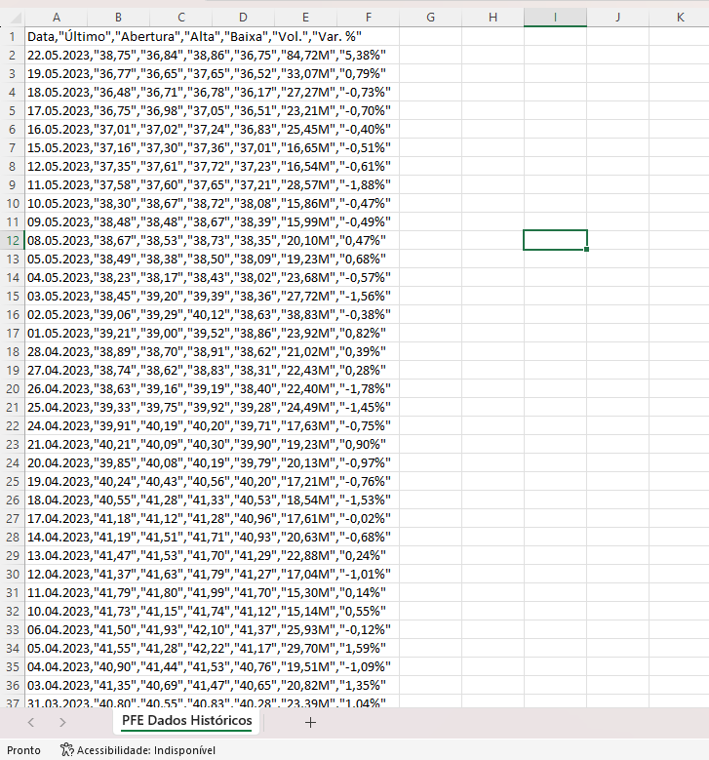
Preparação de dados
Extração de um ficheiro CSV (comma-separated values);
Existem outros formatos para organizar dados como:
JSON;
Avro;
Protocol Buffers;
Parquet;
ORC.

Slide 4
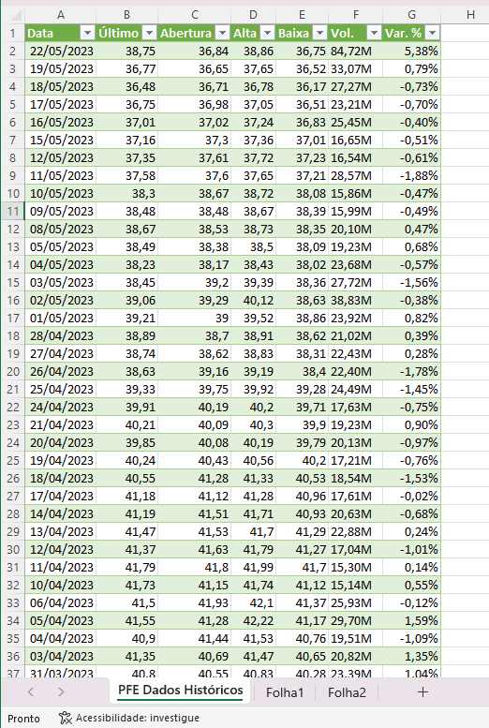
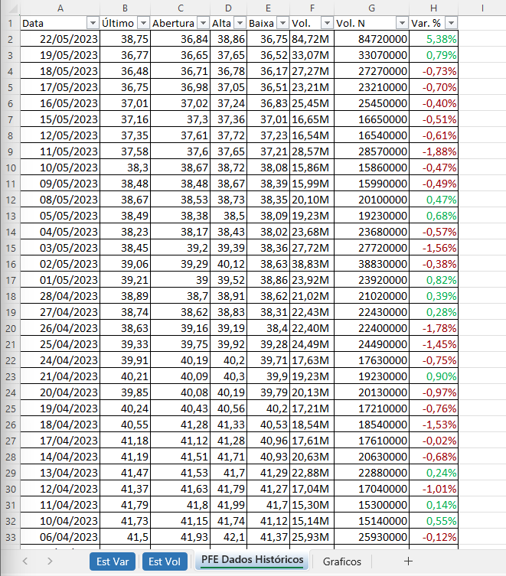
Resultado Final
Tabela com 8 colunas e 854 Linhas

Slide 5
Extração de informação e visualização

Slide 6
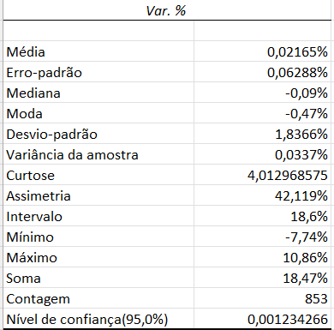
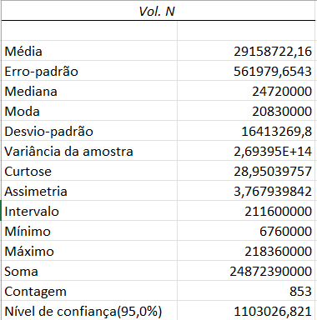
Estatística descritiva
Var. %
Vol. N

Slide 7
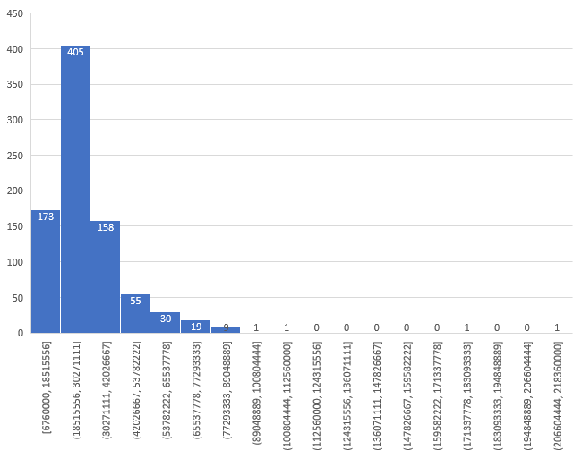
Distribuição do Volume
O que é o conceito de Volume em finanças?
O Volume é a quantidade de transações de um dado ativo num intervalo de tempo.
Gráfico: Histograma
Distribuição Gama?

Slide 8
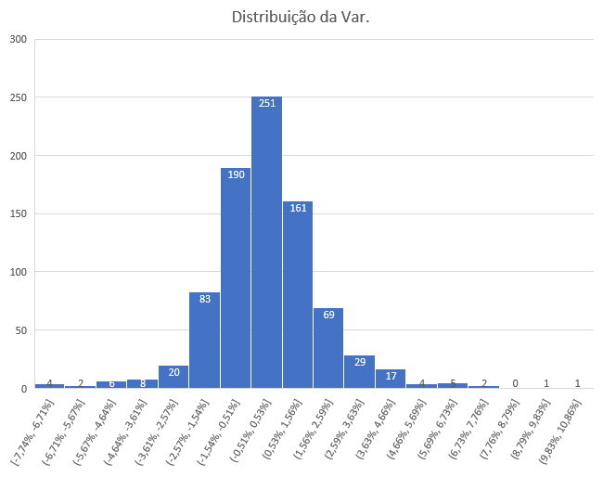
Distribuição da Variação Diária
Gráfico: Histograma
Distribuição Normal

Slide 9
Cotações Diárias
Gráfico: Gráfico de Velas.
Gráfico feito em excel.
Cotações Diárias desde 03/04/2023 até 21/05/2023.

Slide 10
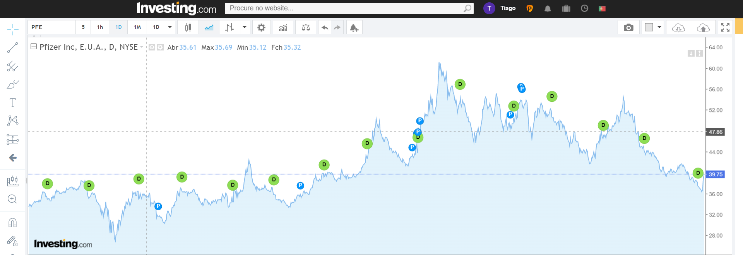

Slide 11
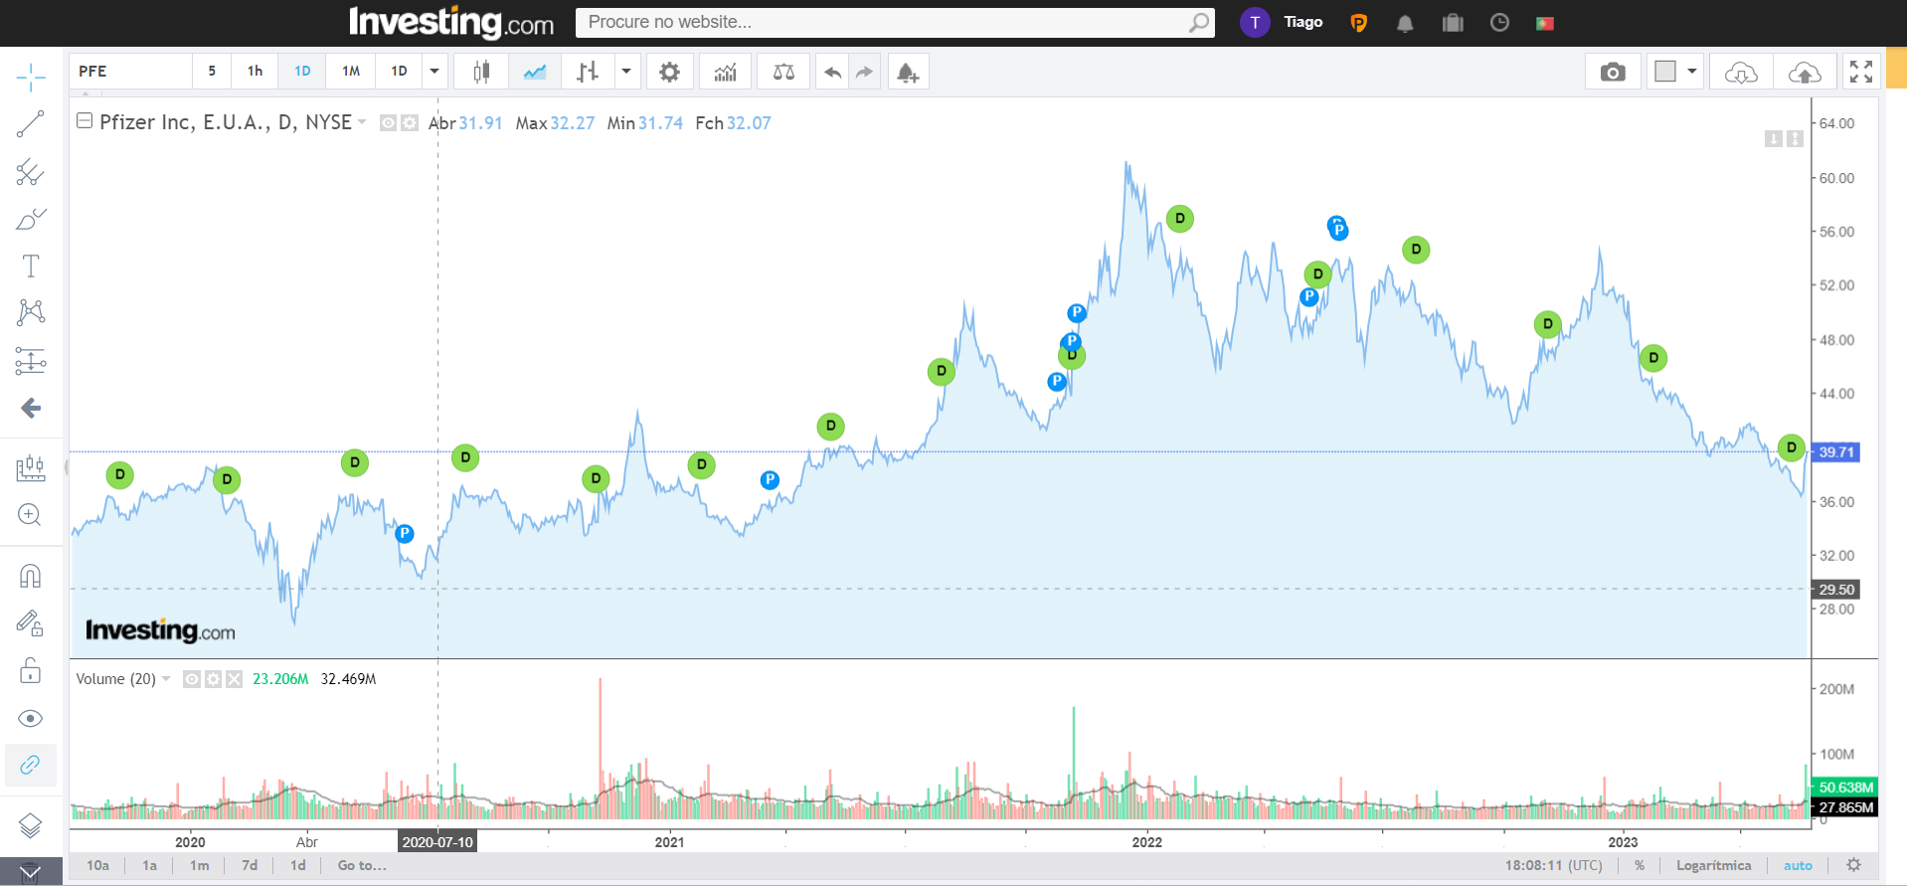

Slide 12
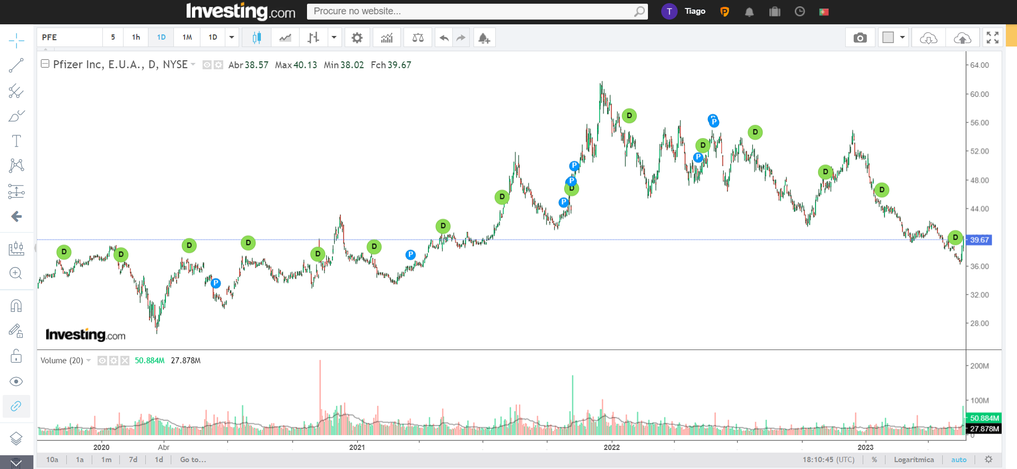

Slide 13
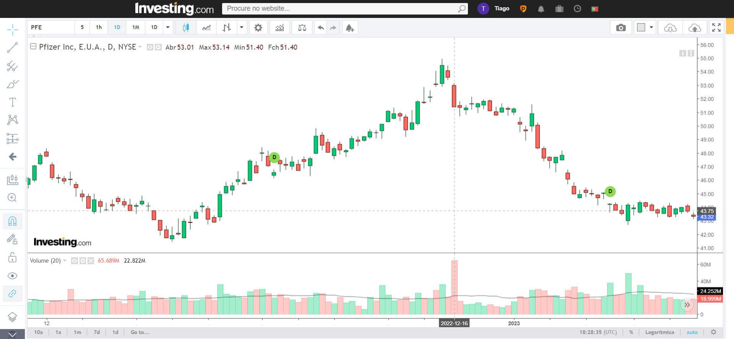

Slide 14
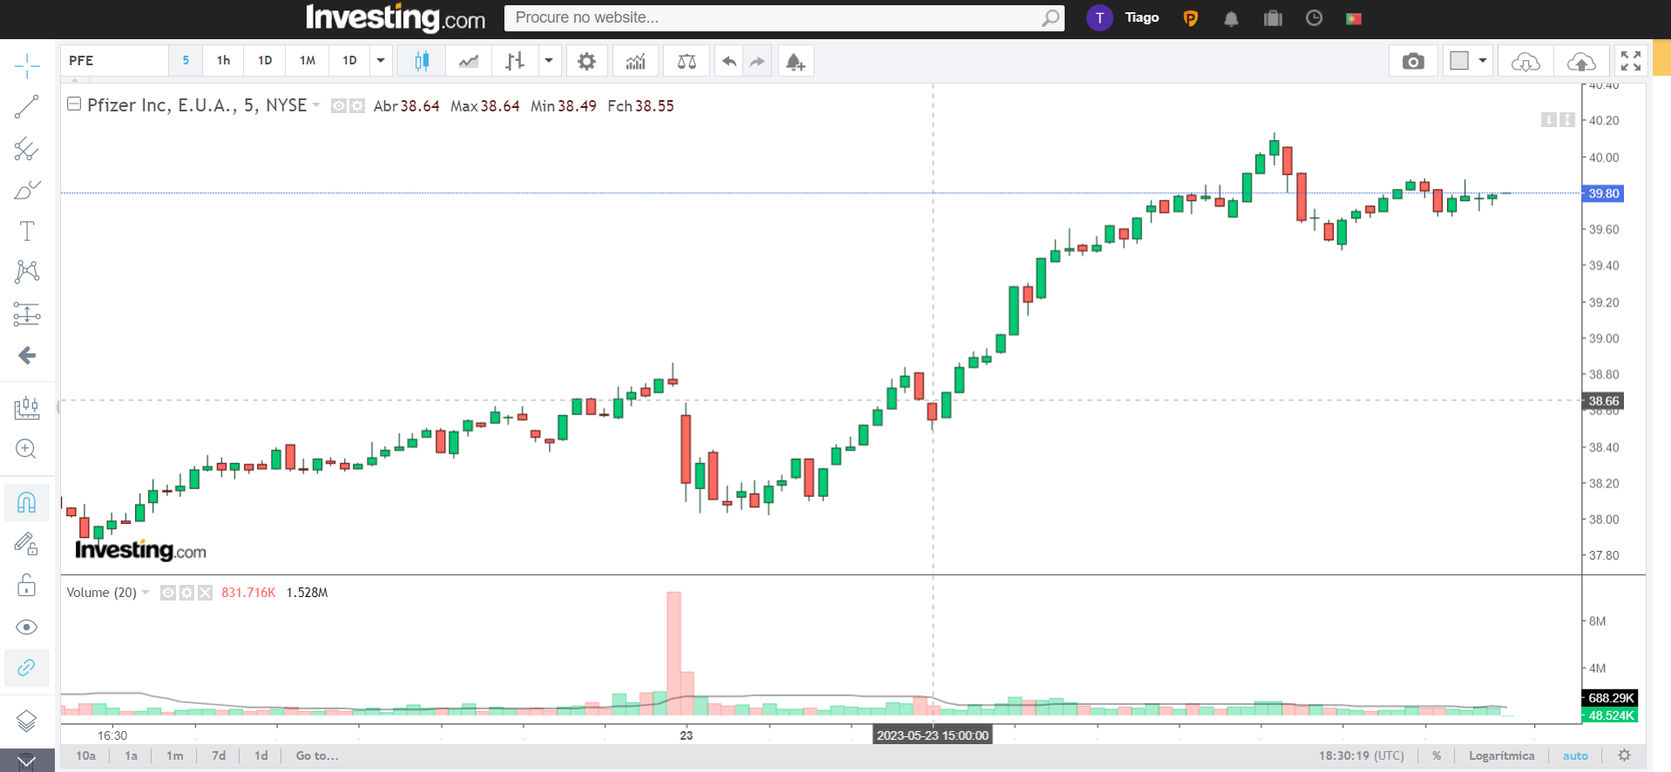

Slide 15
Otimização de uma carteira

Slide 16
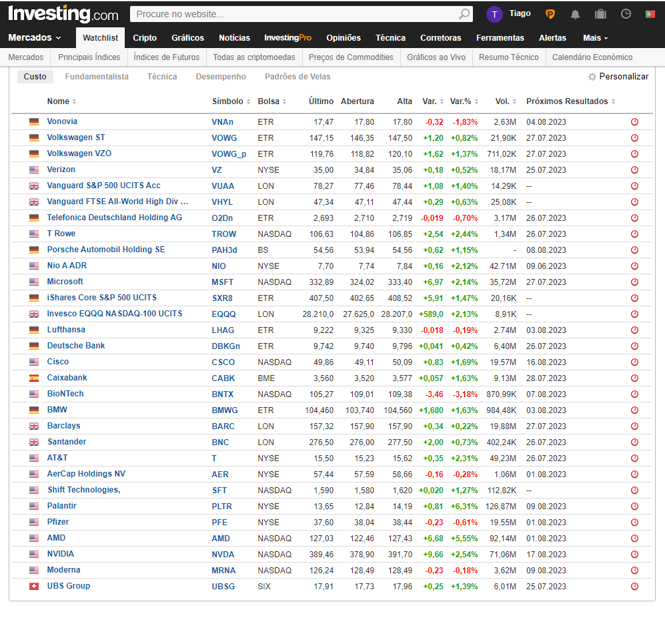
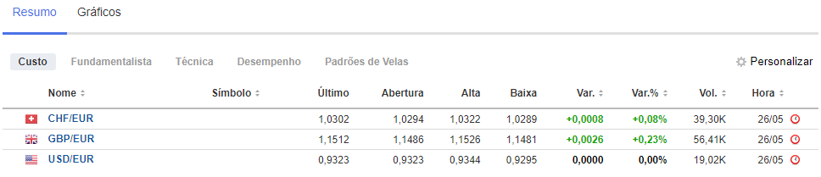
Recolha da Informação
Como os ativos têm cotações em moedas diferentes, foi preciso retirar informação das cotações das diferentes moedas ao mercado cambial.

Slide 17
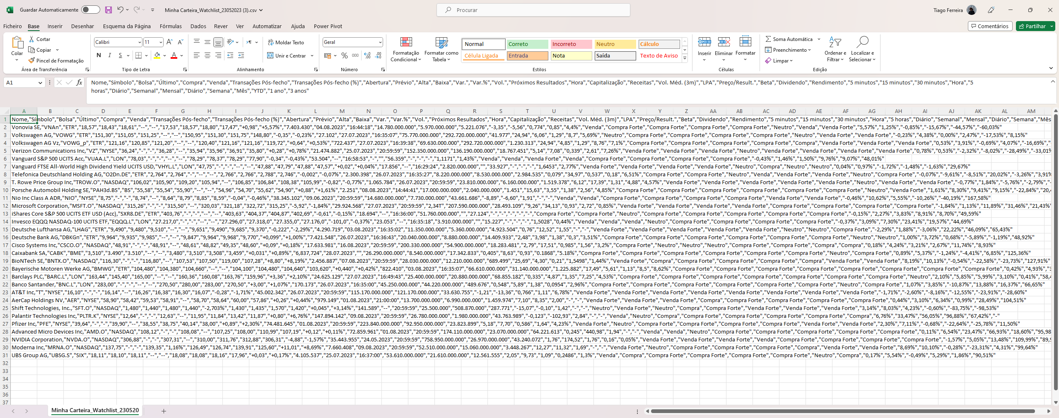
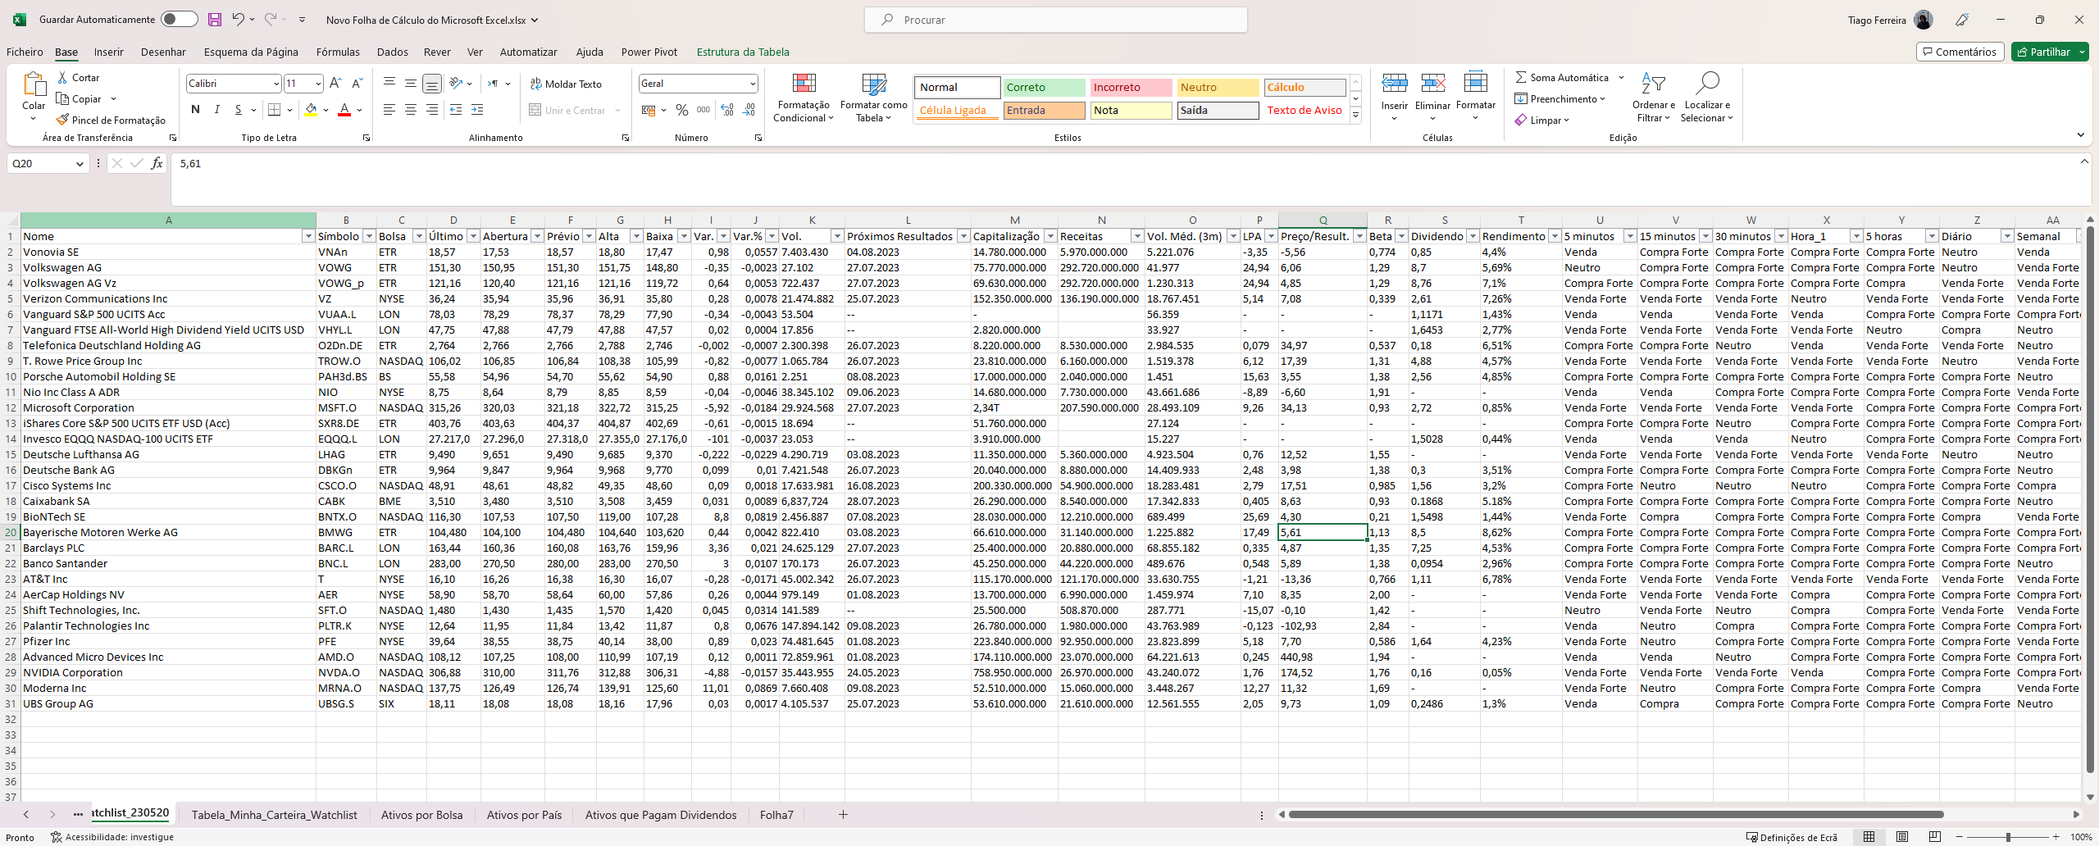
Transformar a informação

Slide 18
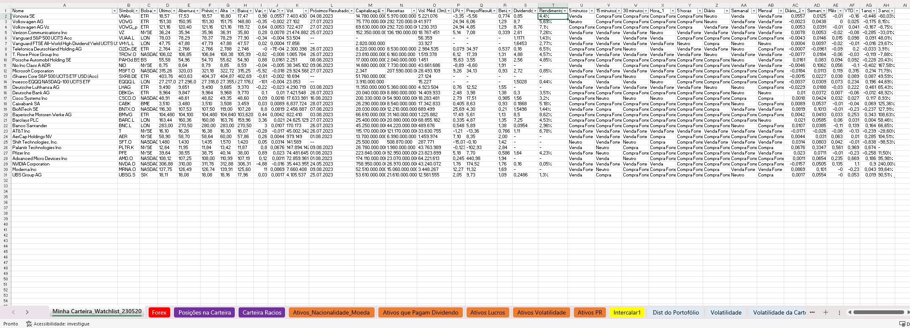
Resultados

Slide 19
Técnicas

Slide 20
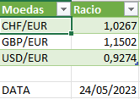

Slide 21
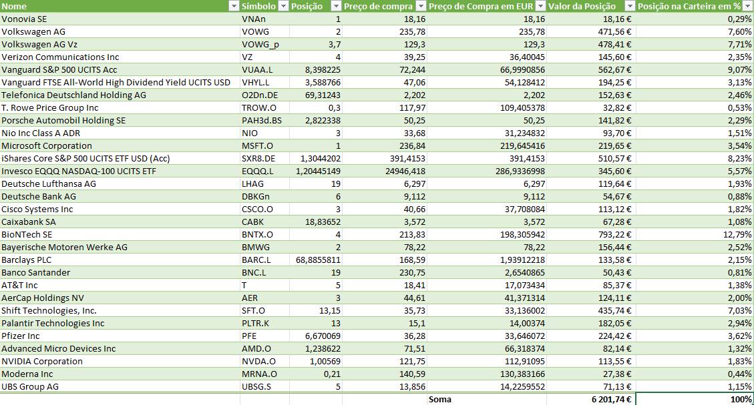

Slide 22
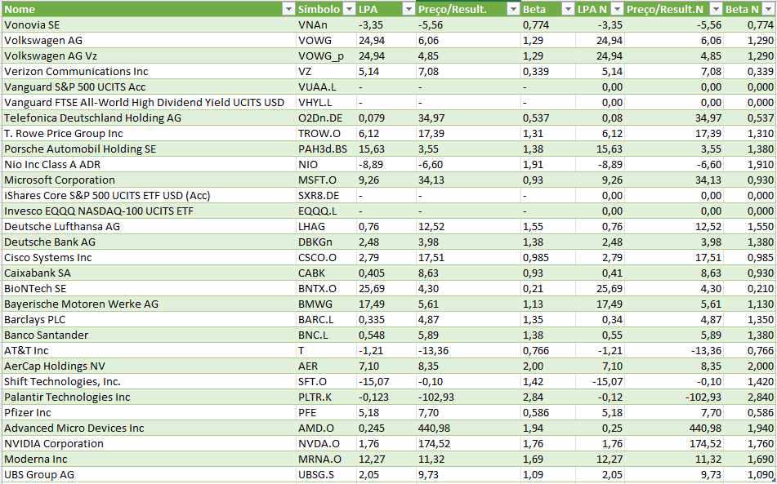

Slide 23
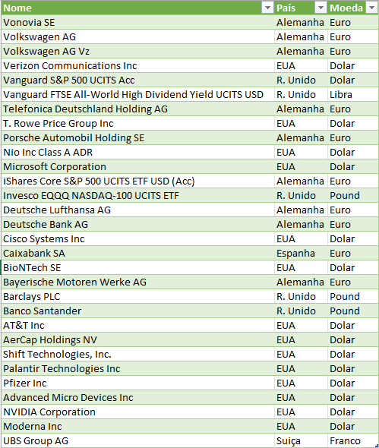

Slide 24
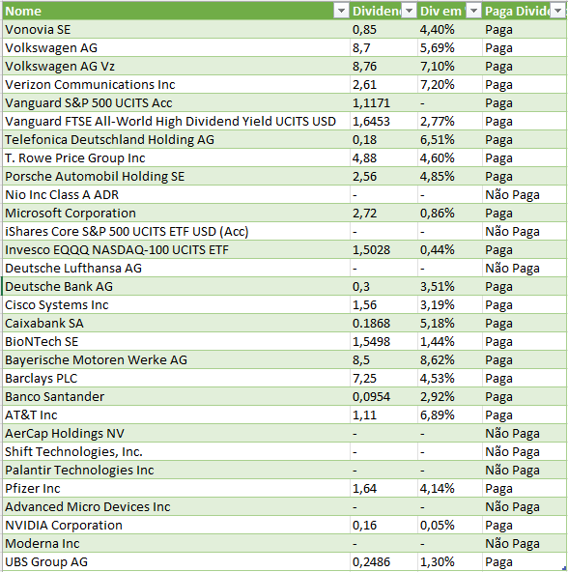

Slide 25
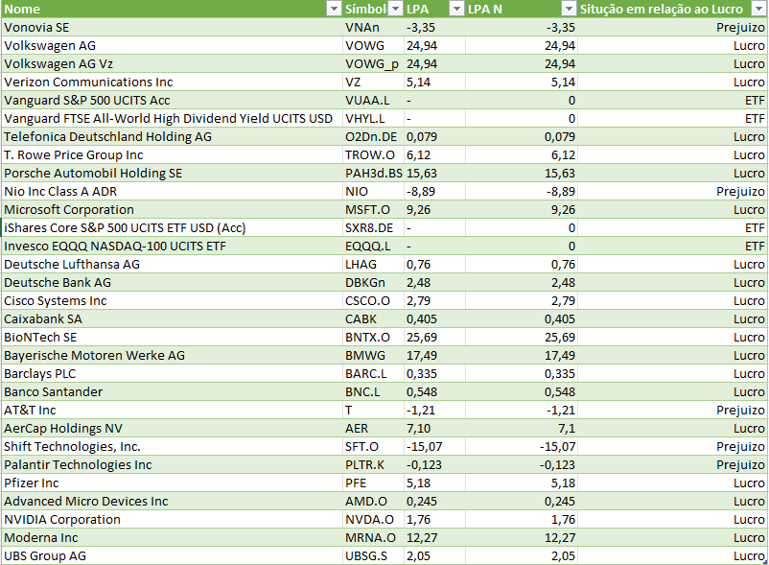

Slide 26
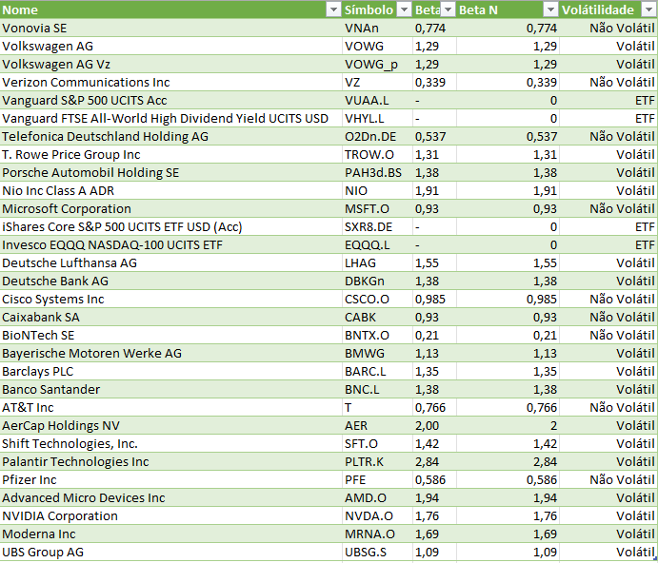

Slide 27
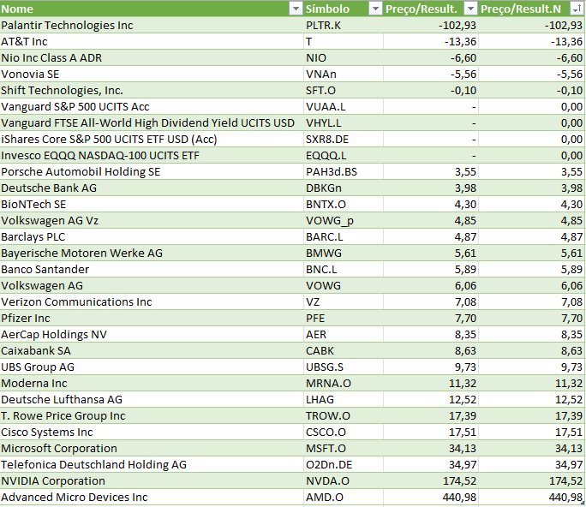

Slide 28
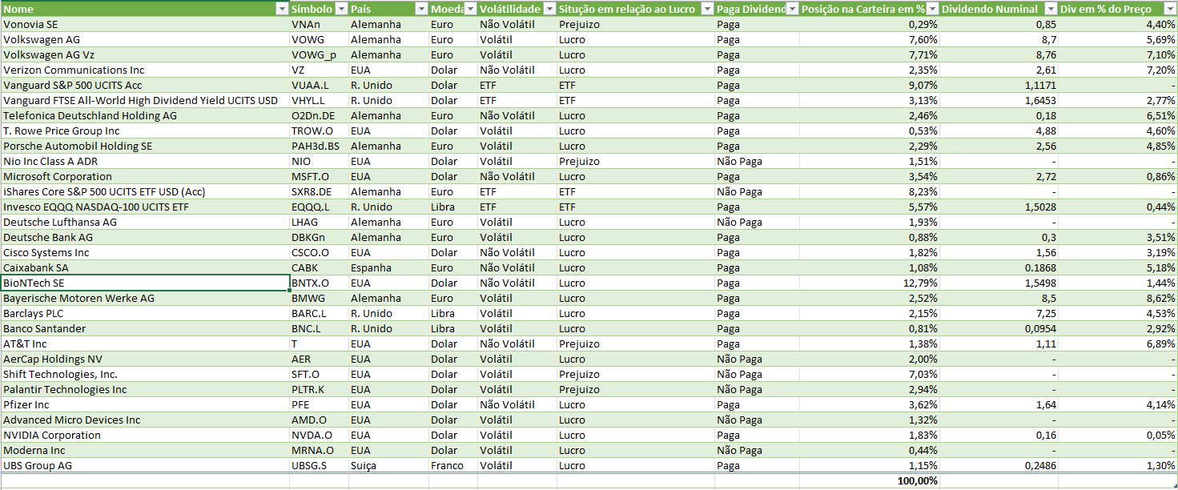

Slide 29
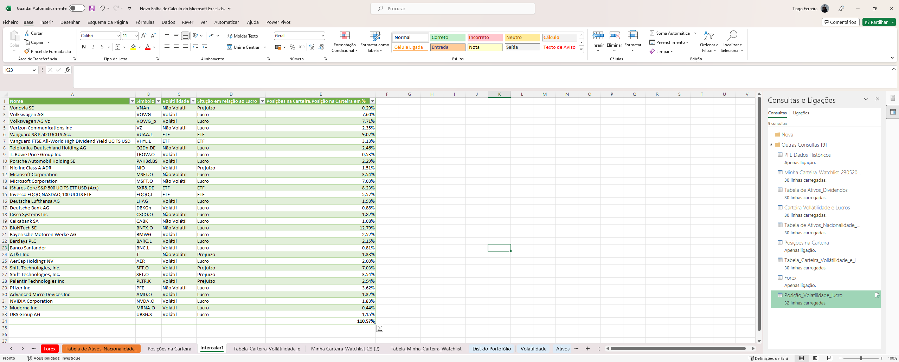
Erro (duplicação provavel)

Slide 30
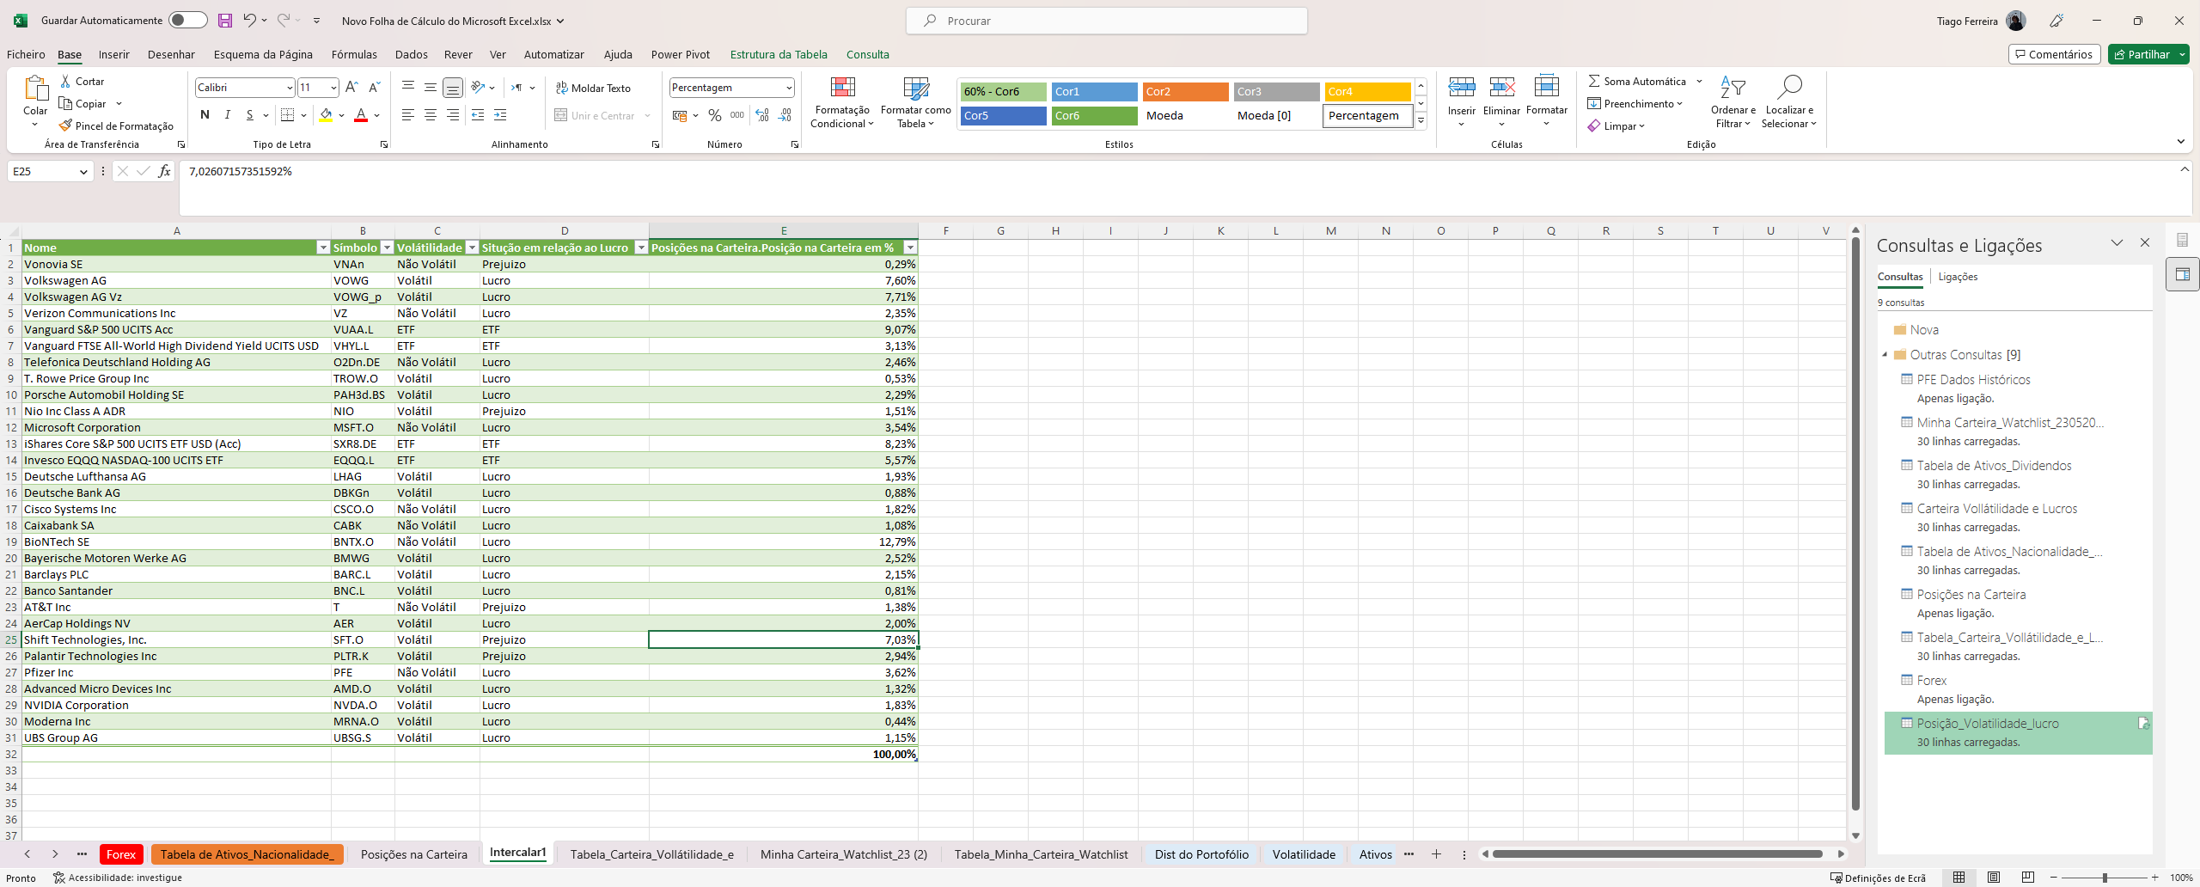
Resolvido

Slide 31
Exploração e análise de dados

Slide 32
Distribuição do Portefólio
Gráficos: Gráfico Circular.
Vemos os Ativos que influenciam mais os resultados do Portefólio.

Slide 33
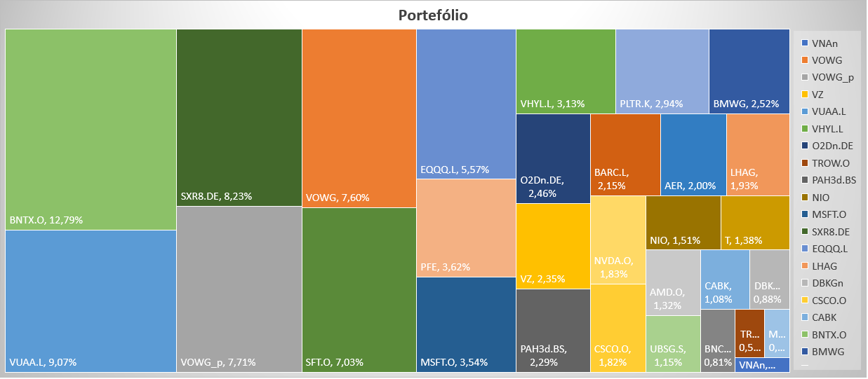
Treemap

Slide 34
Discriminação de Ativos
Gráfico: Colunas
Classificamos os ativos:
Volatilidade
Dividendos
Nacionalidade
Bolsa
Moeda

Slide 35
Discriminação de Ativos
Gráfico: Colunas
Classificamos os ativos:
Volatilidade
Dividendos
Nacionalidade
Bolsa
Moeda

Slide 36
Gráficos de Barras

Slide 37
Percentagem dos Ativos da Carteira por País

Slide 38
Percentagem dos Ativos da Carteira por Moeda

Slide 40
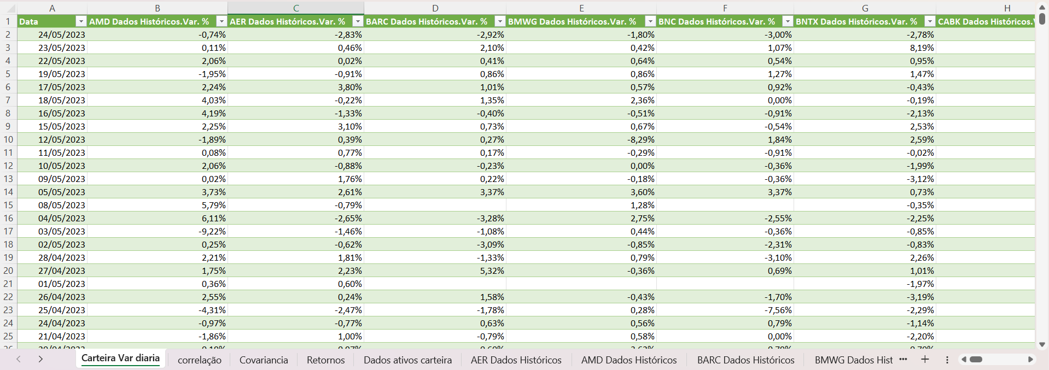
Tabela com 31 colunas e 856 linhas
Variação das Cotações Diárias dos 30 ativos desde 01/01/2020 a 24/05/2023

Slide 41
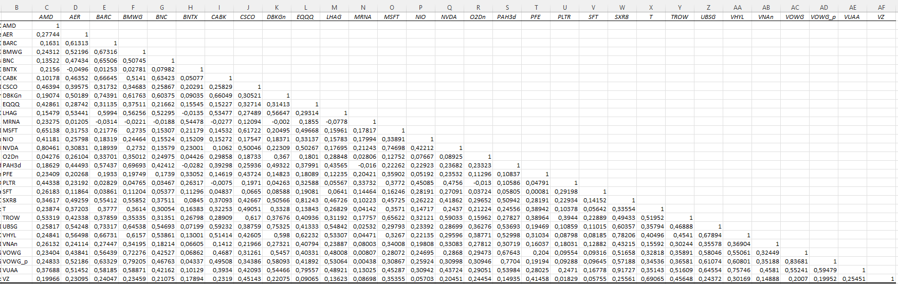
Matriz de Correlação
serfwsefgew

Slide 42
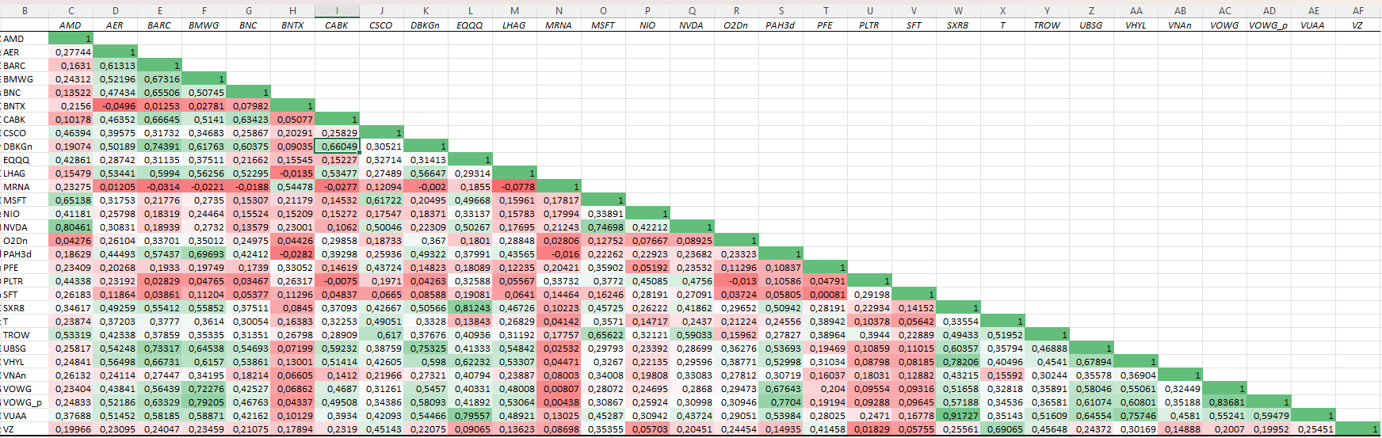
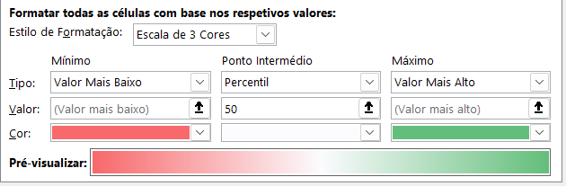
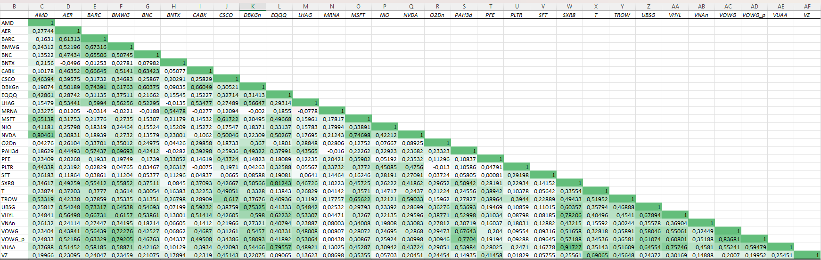
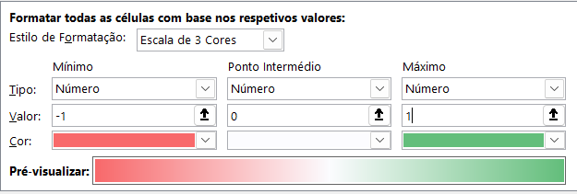

Slide 43
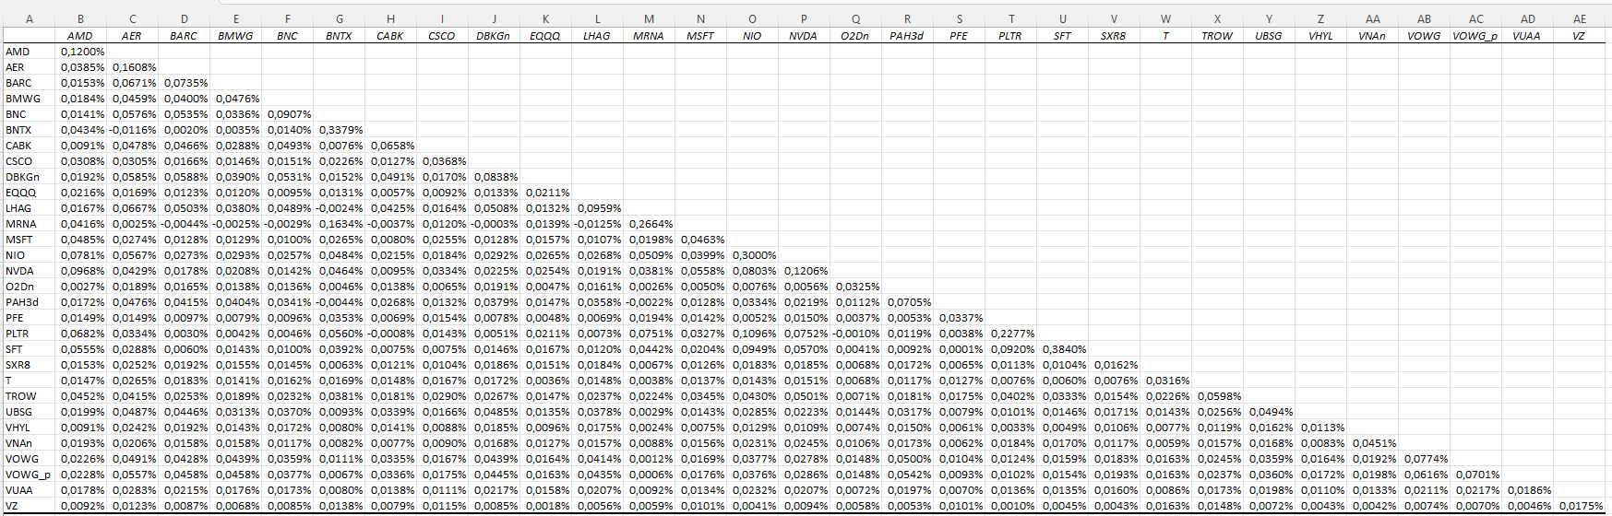
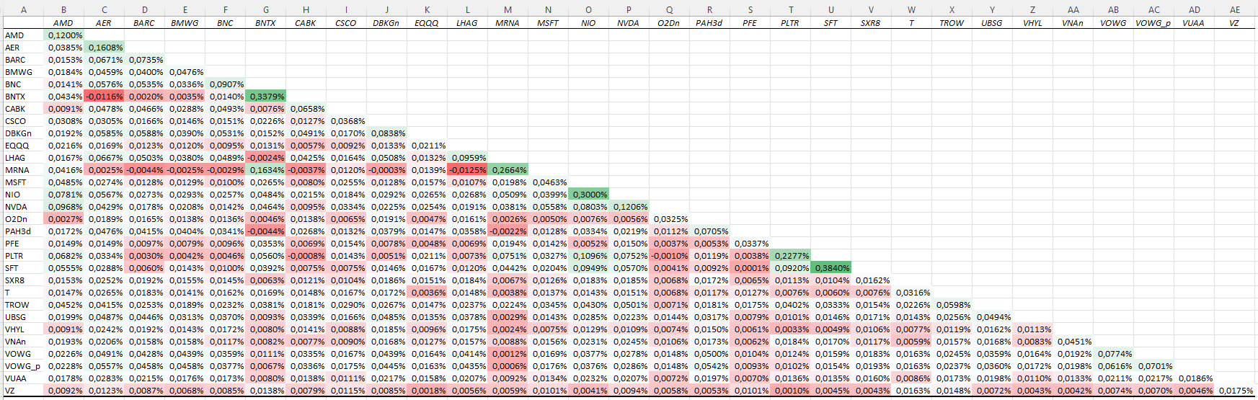
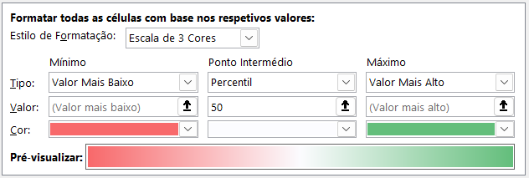
Matriz de Covariância

Slide 44
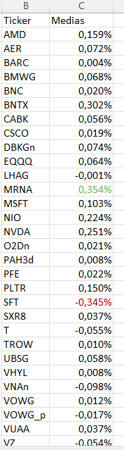
Retorno Medio de Cada Ativo
iodhfiowsdfhwiodfh

Slide 45
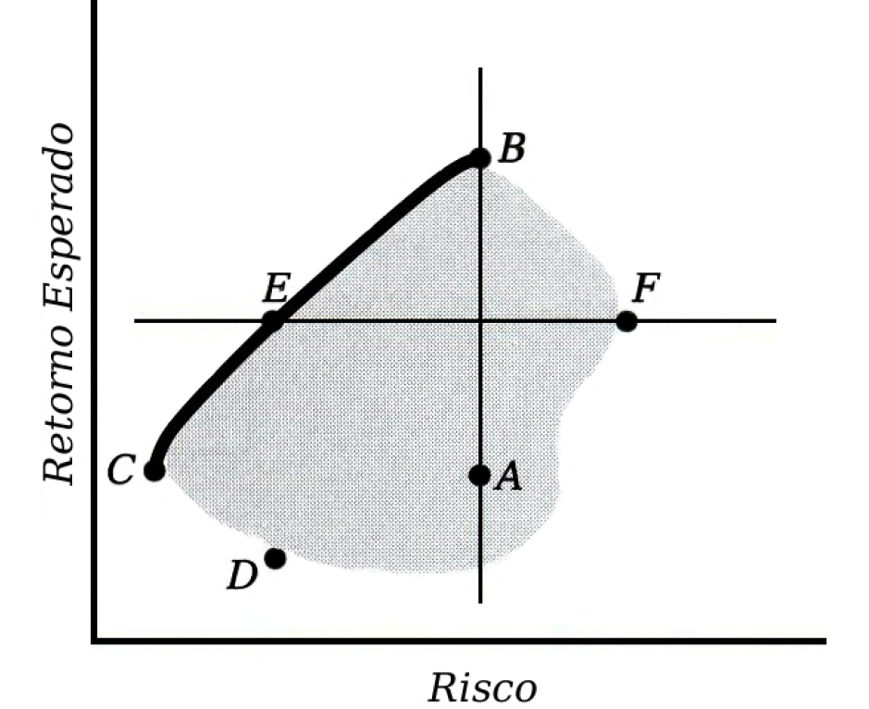
Modelação
Modelo de Média-Variância
Procuramos um Carteira Eficiente
Desempenho da carteira: retorno esperado (médio).
Risco da Carteira: variância.

Slide 46
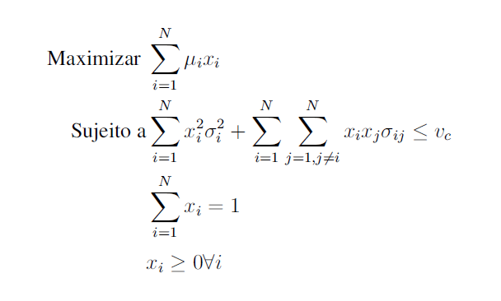
Modelação
Maximizar o retorno esperado sujeito ao limite máximo de risco

Slide 47
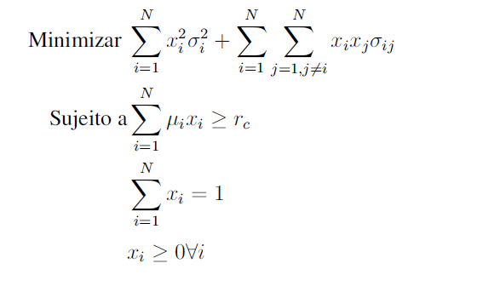
Modelação
Minimizar o risco sujeito a um limite mínimo de retorno

Slide 48



Ferramentas
Python
IBM Cplex
Visual Studio Code

Slide 49
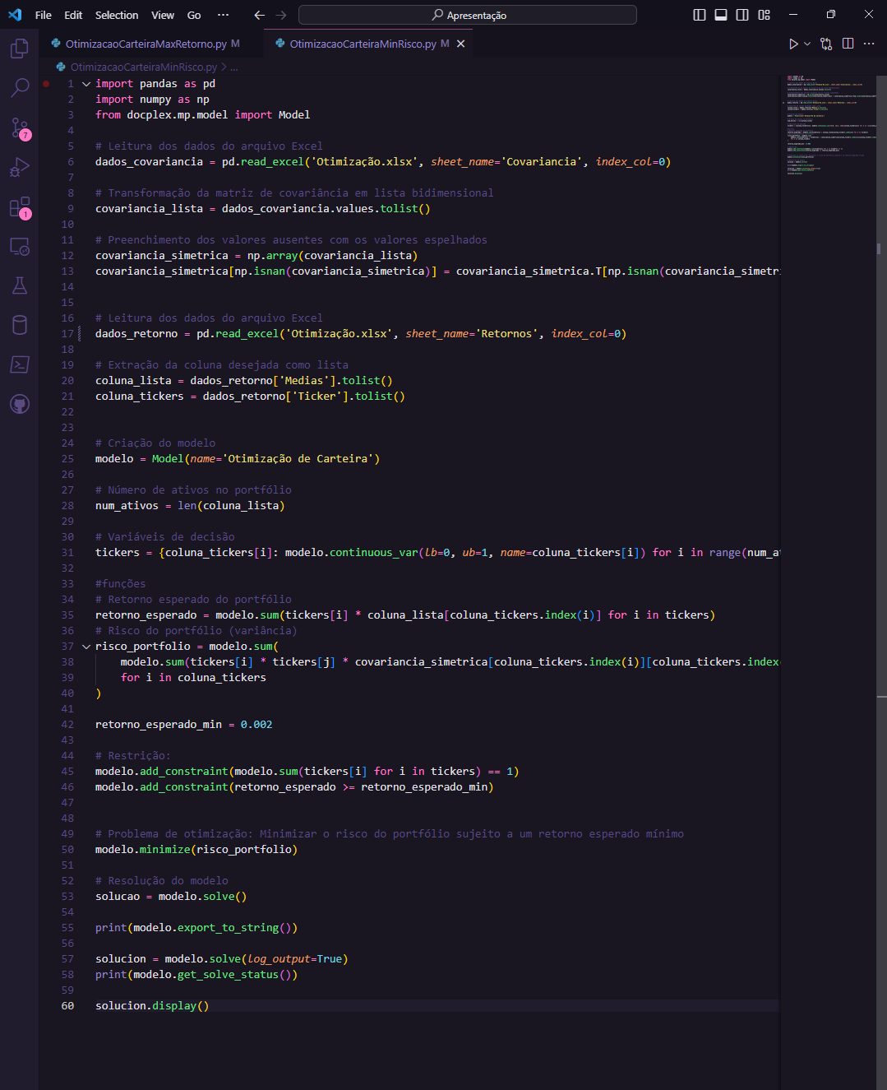
Código Desenvolvido

Slide 50
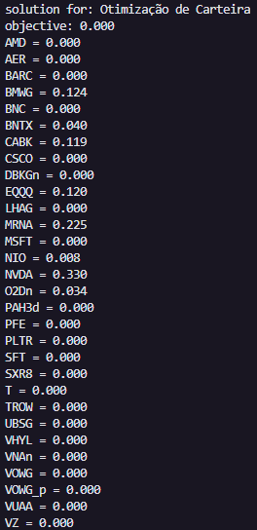
Resultados

Slide 51
Conclusões

